Slide 1
Исследование выполнено в рамках проекта «КАСКАД»
Авторский коллектив:
Ежова Л.В., Зарубина И.А., Нартова Н.А., Ромодина А.М., Чернышева Н.С., Чжан Ю., Ясавеев И.Г.
Руководитель исследования: Нартова Н.А., к.с.н., ВЭШ СПб
Координатор исследований проекта «КАСКАД» СПБ БФ «ГД»: Ежова Л.В.
Редактор: Чикадзе Е.З.
Дизайн: Ленец М.А.
https://haf-spb.org/material/issledovanie-barerov-v-dostupe-k-testirovaniyu-i-lecheniyu-vich-infekczii-dlya-klyuchevyh-grupp-naseleniya-v-treh-regionah-rossijskoj-federaczii-g-moskva-g-sankt-peterburg-g-chelyabinsk/

Slide 2
СОДЕРЖАНИЕ
ОПИСАНИЕ СИТУАЦИИ
ЦЕЛИ, ЗАДАЧИ, МЕТОДОЛОГИЯ
РЕЗУЛЬТАТЫ
ВЫВОДЫ
РЕКОМЕНДАЦИИ

Slide 3
Описание ситуации
По данным Федерального научно-методического центра по профилактике и борьбе со СПИДом Центрального НИИ эпидемиологии Роспотребнадзора на 31.12.2021 общее число выявленных случаев ВИЧ - 1 562 570 чел.; 424 974 чел. умерло; проживают в РФ - 1 137 596 чел.; 61 098 новых случаев (85,8 тыс. в 2017 г.), преимущественно из граждан работоспособного возраста;
Состоят на ДУ 803 796 чел. (68,6%), получают АРТ 660 821 чел. (82,2% от ДУ); Глобальные цели не достигнуты (95х95х95);
2 региона проекта КАСКАД являются наиболее пораженными ВИЧ (СПб- 991,9, Челябинск-1420,1 на 100 тыс. населения; по РФ - 782,0); Москва- 441,2
Доля обследованных представителей КГН упала с 5% до 3,5%, хотя на них приходится 62 процента новых случаев заражения ВИЧ (во всем мире);
В РФ в 2020 принята Стратегия противодействия распространению ВИЧ-инфекции до 2030 г., в 2021 г. - План её реализации; НКО и социальной поддержке отводится отдельное и важное место;

Slide 4
дискурс-анализ, качественное исследование, количественное исследование (mix-method research).
Цель исследования
Задачи качественного исследования:
выделение и анализ барьеров в доступе к тестированию и лечению ВИЧ-инфекции на всех этапах медицинской помощи для ключевых групп населения в трех регионах Российской Федерации (г. Москва, г. Санкт-Петербург, г. Челябинск).
КОНФЛИКТНАЯ СИТУАЦИЯ
№1
Выявление ключевых барьеров на всех этапах оказания медицинской и социальной помощи
Выявление специфики межведомственного взаимодействия
Методология
Выявление эффектов от изменения нормативно-правовой базы
Задачи количественного исследования:
Описание основных социо-демографических и специфических характеристик представителей КГН, принявших участие в исследовании на основании сформированных в результате опроса баз данных по КГН
Структурирование основных барьеров (по группам и регионам, этапам оказания помощи)
Проверка гипотез исследования, выводы, рекомендации

Slide 5
ДИЗАЙН ИССЛЕДОВАНИЯ
ОНЛАЙН ОПРОС Онлайн опрос представителей КГН (92 ссылки-Форумы) |  | ИНТЕРВЬЮ С ЭКСПЕРТАМИ по согласованному с Заказчиком гайду |  | КАБИНЕТНОЕ ИССЛЕДОВАНИЕ анализ нормативной базы в отношении профилактики и лечения ВИЧ-инфекции; Описание результатов российских и зарубежных исследований в отношении барьеров доступа к тестированию и лечению
 |  |  |  | поиск по ключевым словам, анализ и каталогизация информационно-проблемного фона в социальных сетях
ЦЕЛЕВАЯ ГРУППА Целевые группы проекта КАСКАД: Люди, употребляющие инъекционные наркотики (ЛУИН) Секс-работицы/и (СР) Трансгендерные люди (ТГЛ) Мужчины, практикующие секс с мужчинами (МСМ) |  | ЦЕЛЕВАЯ ГРУППА Представители КГН Сотрудники ВИЧ-сервисных НКО Сотрудники медицинских учреждений (Центр СПИД, КВД, ПНД, НД); Только в Челябинске - ГУФСИН |  | НАПРАВЛЕНИЯ АНАЛИЗА: Нормативная база; Специфика барьеров КГН:
СЛУЧАЙНАЯ ВЫБОРКА 1657 респондентов, допущено к обработке 1646 анкет |  | ВЫБОРКА Всего 45 интервью (по 15 интервью в каждом регионе проекта КАСКАД)
Сроки сбора данных: октябрь-декабрь 2021 года

Slide 6
Структура выборки (онлайн опрос)
Мигранты без гражданства РФ – 7%
КГН не являются автономными и гомогенными, от 15% до 40% указали на свою принадлежность к нескольким КГН (МСЛ, мигранты, люди без регистрации), также имеющим трудности к тестированию и лечению ВИЧ. 2467 респондентов с положительным ВИЧ-статусом отметили, что не относят себя ни к одной из предложенных групп
17 ВИЧ-положительных респондентов отнесли себя к числу МЛС; 5 ВИЧ-положительных респондентов отнесли себя к группе мигрантов; 18 ВИЧ- положительных респондентов отнесли себя к группе людей без регистрации по месту жительства; эти респонденты были отобраны для составления базы ЛЖВ

Slide 7
ОСНОВНЫЕ
РЕЗУЛЬТАТЫ
взимосвязь
количественного и качественного исследований

Slide 8
Двойная стигматизация
В России распространена так называемая «двойная стигматизация»: стигматизация на основании ВИЧ-инфекции и стигматизация за принадлежность к определенной категории, оцениваемой окружающими и/или значительной частью общества как девиантной.
«Я уже давно не колюсь, уже вот я в принципе социализировался, мне некомфортно в обычную поликлинику ходить. У меня диагнозы смотрят и со мной начинают разговаривать как попало, мне это вообще неприятно. И потом не хочется туда возвращаться» (Санкт-Петербург, инт. No 6, сотрудник НКО).
«Нас там не любят. Мы для них нечисть» (Челябинск, инт. 6, представитель ТГЛ).

Slide 9
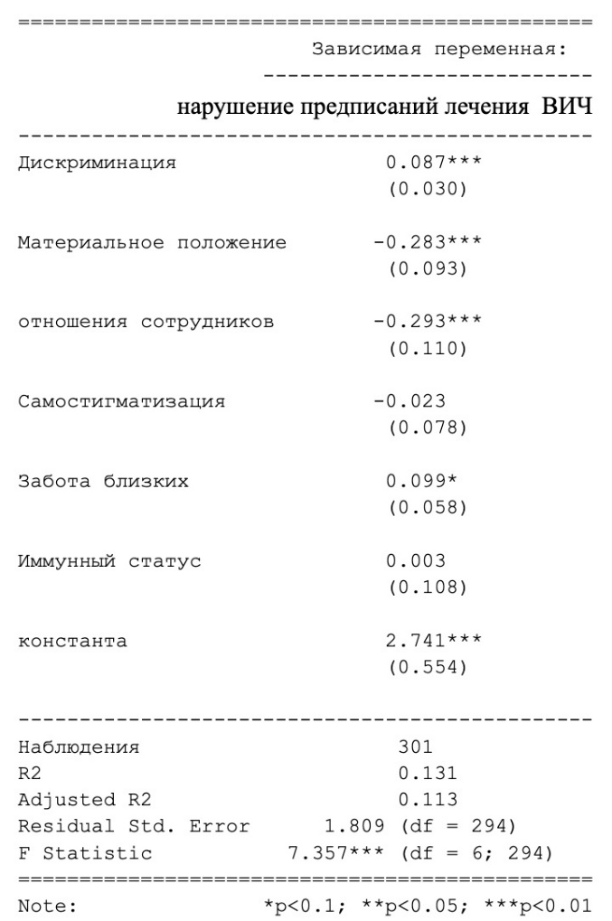
Двойная стигматизация
Многомерная линейная модель факторов нарушения предписаний лечения ВИЧ
На основании проведенных статистических тестов была выявлена положительная связь дискриминации и нарушений предписания лечения ВИЧ, т.е. чем выше дискриминация, тем больше нарушений предписаний врача.

Slide 10
Двойная стигматизация

Slide 11
Низкая ценность здоровья
По оценкам экспертов, для граждан в целом самосохранительное поведение как культурная норма не является значимой, иными словами, ценность собственного здоровья не является приоритетом.
«Не понимают серьезности заболевания, когда становится лучше, то начинают бросать и жить как обычно» (Челябинск, инт. No 2, представитель СР).
«Зачем мне еще голову этим [посещением ЦС и лечением] забивать. Для меня уже все в жизни кончено и лучше уже не будет» (Москва, инт. No 10, сотрудник НКО).

Slide 12
Низкая ценность здоровья
«Почему Вы не сдавали тест на ВИЧ-инфекцию?» (N=1725)

Slide 13
Низкое доверие врачам
По-прежнему существует проблема страха и низкого доверия со стороны части ЛЖВ, особенно ЛУИН и ТГЛ, по отношению к врачам. Между тем, высокий уровень доверия к врачам способствует приверженности лечению. Существует механизм, разрешающий эту проблему, — институт доверенных врачей, но он слабо развит и не распространен.
«Может, он даже был когда-то, а с ним врачи поговорили как-то не так, и он боится. Он не признается, что он боится, он говорит “да на фиг не надо, со мной там, на меня наорали, наругались и вообще я никому не нужен там и все, я не пойду”» (Санкт-Петербург, инт. No 6, сотрудник НКО).
«Люди боятся идти к врачу, вызывать скорую, идти к государственным врачам, потому что где врачи, там и менты где-то рядом <...> Я думаю, этот страх небезоснователен» (Санкт-Петербург, инт. No 5, представитель ЛЖВ).

Slide 14
Низкое доверие врачам

Slide 15
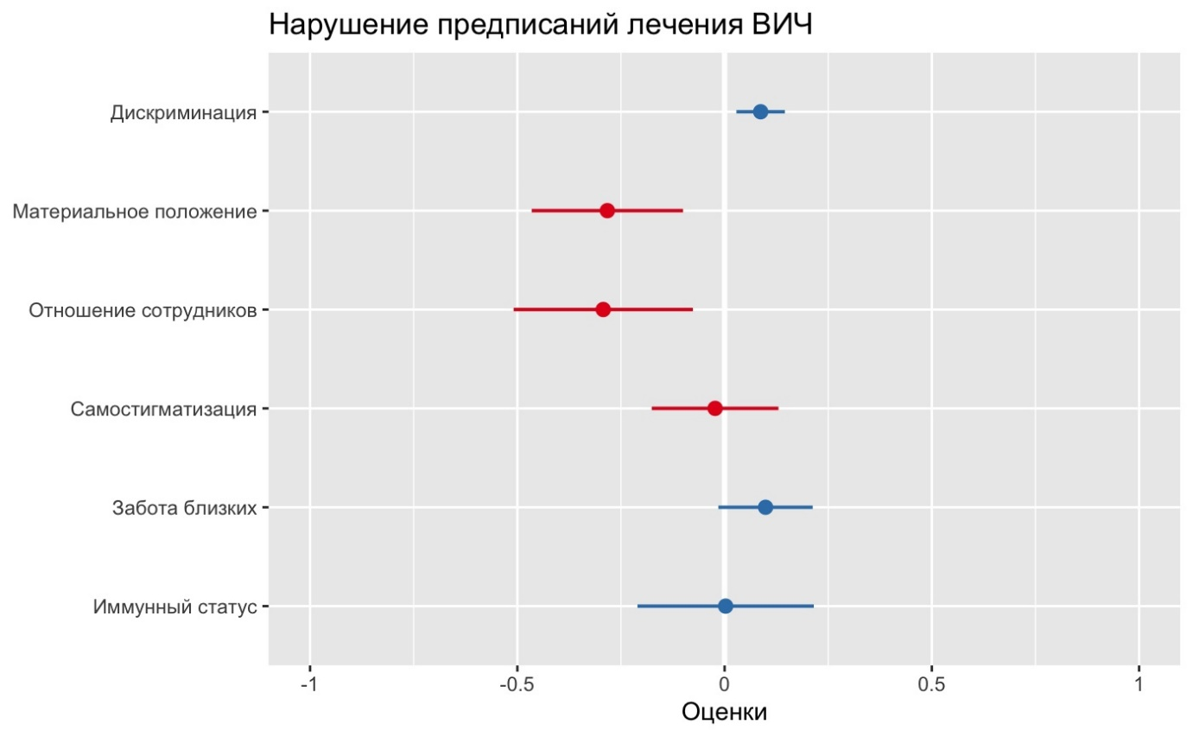
Низкое доверие врачам
Регрессионные коэффициенты факторов, влияющих на нарушение предписаний лечения ВИЧ
При наличии позитивного отношения сотрудников медицинских учреждений в ответах респондентов в большинстве наблюдений отсутствует нарушение предписаний лечения ВИЧ (p<0.05)

Slide 16
Восприятие АРВ-терапии
До настоящего времени особенности применения АРВ-терапии для определенных групп ЛЖВ остаются не прояснёнными для них, что ведет к восприятию ими АРТ как вторичной, неприоритетной.
«Зачем мне принимать терапию, смысла нет. Лучше раньше откинусь» (Москва, инт. No 4, сотрудник НКО).
«Такой на себя вешать хомут — все время пить надо, не выпил — умер, да, а вот тот вот умер, начал пить и умер, я поэтому не хочу так» (Санкт-Петербург, инт. No 6, сотрудник НКО).

Slide 17
Восприятие АРВ-терапии

Slide 18
Профили КГН

Slide 19
Профили (портрет представителей КГН)
Секс-работники/цы (СР)
Потребители инъекционных наркотиков (ЛУИН)
Мужчины, практикующие секс с мужчинами (МСМ)
Трансгендерные люди
Средний возраст -32,7 года;
Гендер:
69,3 % женщины, 11,3 % — мужчины, 14,7 % - трансгендерные женщины,
2,2 % - трансгендерные мужчины 2,2 % «другое».
Семейное положение:
47% не в браке и без детей, 22% - не в браке с детьми, 18% – в браке без детей, 14 % – в браке с детьми.
Занятость:
33% работает неполный день, 30 % работает полный день, 20 % не работает и не учится, 10,2 % – работает и учится, 7 % учатся.
Средний возраст – 26,7 лет.
Гендер:
34 % – трансгендерные женщины, 37 % – трансгендерные мужчины, 22 % другой гендер (в основном «не бинарные персоны»), 4% – мужчины, 3% женщины.
Семейное положение:
53% не находится в браке и не имеет детей, 35% состоит в браке, но не имеет детей, 8 % в браке и с детьми, 4 % не находятся в браке, но имеют детей.
Занятость:
38% работа в полный день, 22 % учатся, 18 % – работают неполный день, 12 % – не работают и не учатся, 8% - работают и учатся.
Средний возраст – 35 лет
Гендер:
55 % – женщины, 42 % - мужчины, 3% ТГЛ;
Семейное положение:
33% не состоят в браке и не имеют детей, 31% в браке, но нет детей; 19 % имеют детей и состоят в браке, 17,2 % - имеют детей, но не находятся в браке.
Занятость:
44% работают полный день, 30% не работают и не учатся, 17 % работают неполный день, 6% работают и учатся, 2 % - только учатся.
Средний возраст– 30,7 лет.
Гендер:
93,2 % мужчины, 3,4% трансгендерные мужчины, 1,7% трансгендерные женщины.
Семейное положение:
54% не в браке и не имеют детей , 40 % в браке, но без детей , 4% в браке и имеют детей, 2%- не в браке с детьми.
Занятость:
54% работают полный день, 14,3% работают и учатся, 12,6 % – только учатся,
9,4 % – работают неполный день, 8,6% не работают и не учатся.
Самые молодые – ТГЛ; неустойчивый семейный статус-ТГЛ, МСМ; не работают и не учатся чаще ЛУИН и СР; наиболее заняты работой – МСМ, наибольшая доля занятых учебой – ТГЛ.

Slide 20
Материальный статус
Наиболее обеспеченные ТГЛ, наименее - ЛУИН

Slide 21
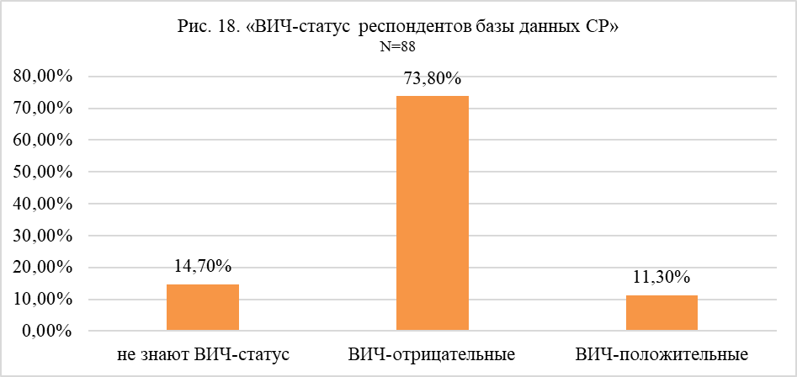
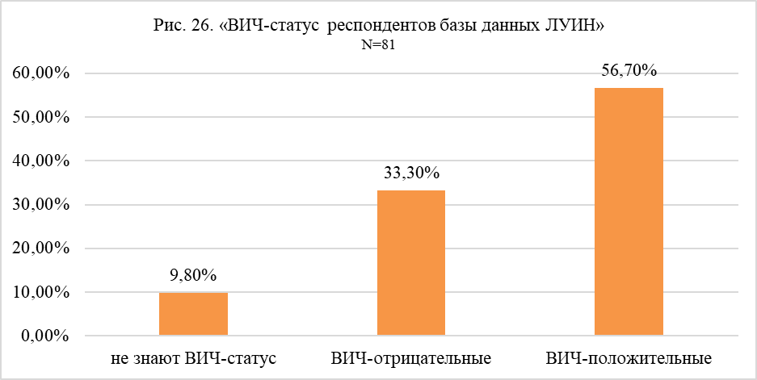
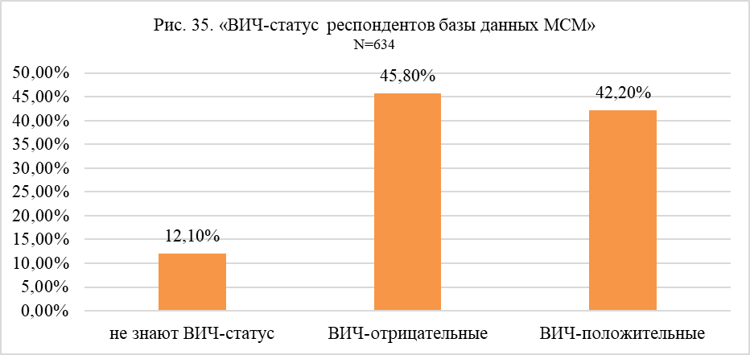
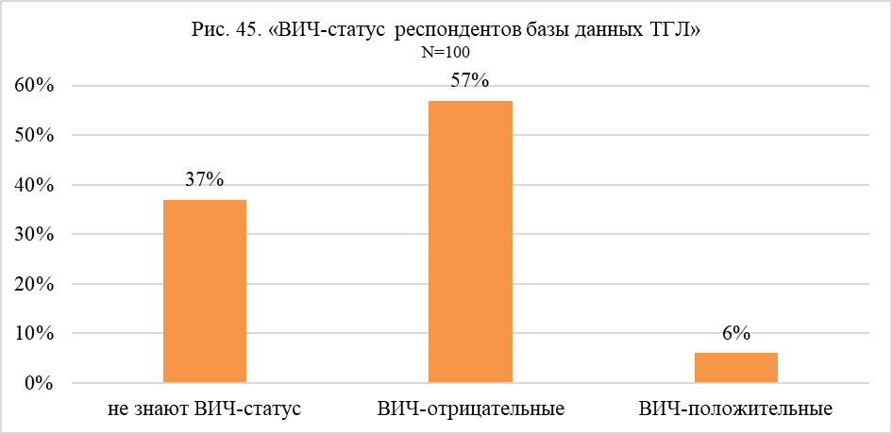
По ключевым группам:
По ключевым группам:
Наибольшая доля ВИЧ-положительных респондентов:
Челябинск (73,1%);
среди ЛУИН (56,7%; IBBS 2017, СПб-48,3%)
Среди МСМ (42,2%; IBBS 2017, СПб-22,8%)
Наибольшая доля не знающих ВИЧ-статус: ТГЛ
ВИЧ-положительные в среднем на 10 лет старше ВИЧ- (средний возраст 37лет)
Время постановки диагноза: 9% - менее 1 года; 43% - до 5 лет; 23% - 6-10 лет; 11% - 11-20 лет назад;

Slide 22
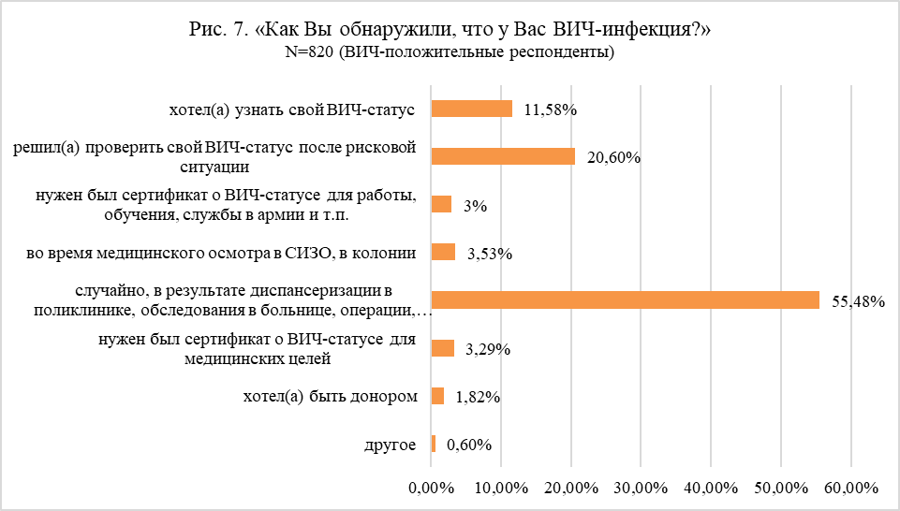
2. Оценка электоральной активности
Как обнаружили, что у Вас ВИЧ-инфекция?
 | Случайно | Проверка после рисковой ситуации | Хотел узнать свой статус | Сертификат для медицинских целей
СР | 40 | 20 | 10 | 10
ЛУИН | 46 | 11 | 13 | 4
МСМ | 43 | 24 | 25 | 2
ТГЛ | 0 | 17 | 67 | 0
В ЦЕЛОМ ( с учетом ЛЖВ и мигрантов) | 55,48% | 20,6% | 11,58% | 3,53%
Проходили тестирование в НКО: 43% ТГЛ, ЛУИН-17%, МСМ– 15%, СР-27%. Доверие к НКО высокое.
Самостоятельно чаще проходят тестирование МСМ и ТГЛ
Увеличение охвата тестирования общего населения (до 30%) без профилактики («обследуй и лечи») является «тупиковым» (Ак. В.Покровский)
22

Slide 23
Специфика КГН: ЛУИН – содержательные аспекты
1) сильная стигматизация, в т.ч. со стороны персонала центра СПИД;
2) приоритет зависимости над контролем ВИЧ (низкая ценность здоровья);
3) существование ограничений, связанных с образом жизни: трудность увязывания диспансеризации и работы;
4) отсутствие жестких границ между ЛУИН, с одной стороны, и ЛУН, потребителями ПАВ, с другой, вследствие чего сосредоточение исключительно на ЛУИН является проблематичным;
5) задержания полицией;
6) тяжелое материальное положение;
7) потеря основных документов (паспорт, полис), необходимых для постановки на учет в ЦС;
8) недисциплинированность и забывчивость при приеме АРТ.

Slide 24
Специфика КГН: ЛУИН – статистические аспекты
доля ответов, связанная с ВИЧ-диссидентством, выше, чем в других группах;
чаще всего проходили тестирование на ВИЧ-инфекцию в государственных учреждениях;
специфический выбор барьеров тестирования: не выбирают варианты ответа «сдавал(а) тест, но пока не знаю результат», «неудобно работает процедурный кабинет», «не было тестов в медицинском учреждении» и «боюсь узнать результат», при этом доля ответов ВИЧ-диссидентстве и страхе оказаться ВИЧ-инфицированными выше, чем у других групп;
оценивают свое материальное состояние в 2 балла из 6 возможных, а проблема покупки АРВ-препаратов за личные деньги чаще беспокоит именно ЛУИН, по сравнению с другими КГН;
меньше волнуются по вопросам, связанным с гендером и сексуальной ориентацией, но показывают большую тревогу из-за возможности вызова полиции по причине приема наркотиков.

Slide 25
Специфика КГН: СР – содержательные аспекты
гетерогенность СР («салонные», «уличные» и др.), определяющая различное отношение к ВИЧ;
наличие страха потерять работу из-за ВИЧ+ статуса;
неупорядоченный образ жизни (мобильность, прием алкоголя и наркотических средств), препятствующий регулярному диспансерному наблюдению и приему АРВ-терапии.

Slide 26
Специфика КГН: СР – статистические аспекты
свойственно проходить тестирование на ВИЧ-инфекцию в негосударственном секторе;
чаще, чем в других КГН, отмечают такие институциональные барьеры, как неудобная работа ЦС, отсутствие тестов в медучреждении;
СР реже остальных КГН «не видят необходимости сдавать тест на ВИЧ»;
оценивают свой материальный статус достаточно высоко – на 5 баллов из 6, а также не отмечают в других вопросах финансовых барьеров к доступу тестирования и лечения ВИЧ;
чаще приходится сталкиваться с институциональными барьерами посещения ДУ и АРВТ (большие очереди, недостаточное число инструкций по схеме лечения, побочные эффекты).

Slide 27
Специфика КГН: МСМ – содержательные аспекты
это одна из самых организованных и осознающих риски групп;
основным пространством риска является потребление ПАВ и
химсекс;
3) институт доверенных врачей наиболее часто используется именно этой группой.

Slide 28
Специфика КГН: МСМ – статистические аспекты
в равной степени используют услуги государственных и негосударственных организаций;
чаще называют недостаток информации о доступных местах для тестирования на ВИЧ в качестве барьера тестирования;
чаще других КГН говорят об отсутствии тестов на ВИЧ в медучреждениях и страхе разглашения диагноза;
наиболее распространенный барьер для постановки на ДУ – страх разглашения информации о здоровье;
чаще сталкиваются с личными барьерами в процессе получения каскада услуг, а не с институциональными;
оценивают свое материальное положение в среднем на 5 баллов из 6;
больше всего волнует страх уголовной ответственности за распространение ВИЧ-инфекции, в том числе, в сравнение с другими КГН;
группа МСМ реже не соблюдает предписания лечений по сравнению с группами ЛЖВ и ЛУИН.

Slide 29
Специфика КГН: ТГЛ – содержательные аспекты
это самая недоступная и уязвимая группа, в наибольшей степени испытывающая страхи и самостигматизацию;
значительный риск отказа от лечения, несмотря на высокую ценность здоровья (в случае субъективной оценки АРВ-терапии как вредной по отношению к гормональной вероятен отказ от первой).

Slide 30
Специфика КГН: ТГЛ – статистические аспекты
тестирование на ВИЧ-инфекцию чаще проходят в негосударственных учреждениях;
наибольшая доля участников опроса группы ТГЛ отмечает отсутствие необходимости проходить тест на ВИЧ-инфекцию, в том числе, по сравнению с другими КГН;
оценивают свое материальное положение в среднем на 5 баллов из 6;
чаще респондентов из других групп отмечала ситуацию напряжения, связанную с некомпетентностью врачей в вопросах гендера и сексуальных предпочтений людей, а также несоответствие гендера и записи в паспорте;
отличаются причины эмоционального напряжения в связи с ВИЧ-инфекцией: их не волнуют проблемы, распространенные среди других групп (такие как негативное влияние АРВ на внешность, покупка АРВ-препаратов за личные деньги, страх вызова полиции из-за наркотиков), при этом остальные ситуации отмечаются ими чаще остальных (такие как необходимость менять свой образ жизни, некомпетентность врачей в вопросах гендера, несоответствие гендера записи в документах)

Slide 31
Специфика КГН: ЛЖВ – содержательные аспекты
высокая степень гетерогенности;
низкий уровень информированности;
низкое доверие к врачам;
трудности увязывания приверженности к лечению с работой и семейными обязательствами;
подверженность воздействию ВИЧ-диссидентов, высокая вероятность отказа от АРВ-терапии в связи с этим.

Slide 32
Специфика КГН: ЛЖВ – статистические аспекты
как правило проходят тестирование на ВИЧ-инфекцию в государственных учреждениях;
отмечают низкий материальный статус: 3 из 6 баллов;
чаще, чем в других группах, встречается такой барьер к регулярному приему АРВ, как представление о том, то препараты негативно влияют препаратов на внешность.

Slide 33
ОСНОВНЫЕ
БАРЬЕРЫ

Slide 34
Классификация барьеров
Индивидуальные
Структурные
Социокультурные
Институциональные
отсутствие гражданства, документов для постановки на учёт в ЦС (паспорт, полис, регистрация и пр.);
бедность (существенная ограниченность жизненных шансов);
дефицит бюджетных средств (федеральный и региональный бюджеты) на закупку необходимого количества АРВ-препаратов с учетом роста выявления новых случаев и временно проживающих граждан;
дискриминация, в том числе в медучреждениях;
репрессивное административное и уголовное законодательство (в отношении действий СР, ЛУИН, ЛУН);
законодательство об иностранных агентах, существенно затрудняющее деятельность ВИЧ-сервисных НКО и ставящее их на грань закрытия;
недоверие государственным структурам в целом, которое распространено в обществе, что влияет на наблюдаемое низкое доверие врачам среди КГН.
распространенная стигматизация ЛЖВ, ЛУИН, СР, ТГЛ,МСМ;
мифологизация ВИЧ в публичном и медийном дискурсе; недостаток знаний о ВИЧ-инфекции
распространённость агрессивного ВИЧ-диссидентства;
узость/недостаточность сексуального образования
Включающие возможности медицинских учреждений:
бюрократические барьеры (сложные для КГН бюрократические процедуры сбора и оформления документов при постановке на ДУ);
алгоритм тестирования при постановке диагноза в ЦС предполагает период ожидания результата, который некоторые представители КГН используют реверсивно, пропадая из поля зрения ЦС;
перегруженность врачей медучреждений, включая ЦС, нехватка узких специалистов, социальных работников;
нехватка легкодоступного доверительного и понятного консультирования в ЦС;
изменения схем лечения;
перебои с АРВ-препаратами;
ограниченность ресурсов для закупки качественных препаратов, в том числе из регионального бюджета.
самостигматизация/самообвинения;
страх снижения социального статуса, страх потери работы, негативного отношения со стороны близких;
страх относительно своего будущего;
отсутствие поддержки близких;
отсутствие определения собственного здоровья как ценности;
низкая информированность и компетентность в вопросах ВИЧ;
низкое доверие к врачам и результативности АРВ-терапии;
семейные и рабочие обязательства, препятствующие приверженности к лечению;
потребление ПАВ, особенности образа жизни КГН.

Slide 35
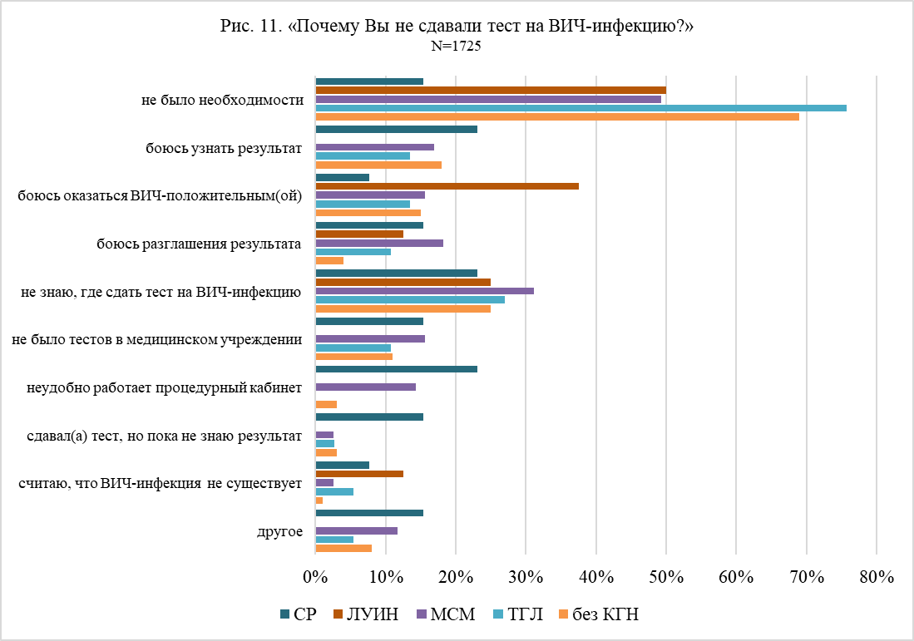
Барьеры тестирования
Эксперты
(интервью)
Основными барьеры для ЛУИН:
50% не было необходимости
37%- боюсь оказаться ВИЧ+
25%- не знаю, где сдать тест
По 12% - боюсь разглашения резуль-
тата, ВИЧ-инфекция не существует
Основные барьеры СР:
По 23% - не знаю, где сдать тест, боюсь узнать результат, неудобно работает процедурный кабинет;
По 15% - не было необходимости, тестов в учреждении, боюсь разглашения результата;
Основные барьеры МСМ:
49,3% - не было необходимости;
31% - не знаю, где сдать тест;
18% - боюсь разглашения результата;
По 16% - боюсь узнать результат, оказаться ВИЧ+
Основные барьеры ТГЛ:
28% - не было необходимости;
11% - не знаю, где сдать тест;
По 5% - боюсь узнать результат, оказаться ВИЧ+
Выделены следующие барьеры при тестировании:
Низкая информированность о ВИЧ-инфекции, путях передачи, факторах риска (отсутствие легкого доступа к достоверной информации; наличие мифов и ВИЧ-диссидентсва);
Незнание мест для тестирования на ВИЧ (проблемно для ТГЛ - отторжение сервисов для МСМ как нежелание смешивать идентичность); нехватка программ и их финансирования для привлечения к профилактике и тестированию КГН и мигрантов;
Стигматизация ЛЖВ и КГН в обществе (боязнь причисления себя к какой-то уязвимой группе, дискриминации со стороны родных, знакомых, общества; страх одиночества);
Мигранты: отсутствие документов, двойная стигматизация, боязнь депортации;
Необходимость долго работать с ЛУИН, СР (НКО), чтобы они поняли важность тестирования; «Нам лет по 18 было, было ощущение, что люди, которые в нашем кругу, болеть такими болезнями не могут» (ЛУИН); не отработанные процедуры работы с МСМ и ТГЛ; необходимо социальное сопровождение и РК для всех КГН;
Индивидуальные барьеры: потребление ПАВ (ЛУИН – несовместимость ПАВ и АРТ); транс-переход и мисгендеринг (ТГЛ – эндокринные препараты, хирургические вмешательства); страх раскрытия гомосексуального статуса, химсекс (МСМ); страх потерять работу и незнание мест низкопороговых пунктов тестирования (СР);
Безответственное отношение к здоровью
Самостоятельно чаще проходят тестирование МСМ, СР (после ситуаций рискового поведения или по нормам «борделей»), реже – общее население, мужчины (в том числе клиенты СР), люди с низким уровнем доходов, низким уровнем образования, жители небольших поселений.
Представители КГН
(онлайн опрос, N=1646)
Вопрос «Почему Вы не сдавали тест на ВИЧ-инфекцию?»
Барьеры по городам: везде – «не было необходимости» на 1 месте 53-62%,
Санкт-Петербург 31% не знают, где сдать тест;
Москва 13% не было тестов в медучреждении;
Челябинск 25% боюсь узнать результат; недоброжелательное отношение врачей («будто ты не человек вовсе», «пофигизм к людям»);

Slide 36
Барьеры диспансеризации
Эксперты
(интервью)
Выделены следующие барьеры диспансеризации:
Страх раскрытия ВИЧ-положительного статуса перед семьей, коллегами, знакомыми;
Страх раскрытия особенностей сексуального поведения при эпидрасследованни;
Страх посещения медицинских учреждений (особенно у ЛУИН: «Люди боятся идти к врачу, вызывать скорую, идти к государственным врачам, потому что где врачи, там и менты где-то рядом <...> Я думаю, этот страх небезоснователен» );
Мигранты, ЛУИН: отсутствие документов, двойная стигматизация;
Осуждение со стороны медработников («ты сам виноват, ЛУИН» ««Нас там не любят. Мы для них нечисть ТГЛ»
Индивидуальные барьеры: потребление ПАВ (ЛУИН – несобранность и нехватка денег для посещения ЦС); ТГЛ – несовместимость АРТ и гормональной терапии; МСМ, СР-страх раскрытия сексуальных контактов и ответственности за распространение ВИЧ ст.122 УК)
Низкая ценность собственной жизни (у части СР, ЛУИН)
Институциональные барьеры: очереди, удаленность ЦС («Они ранятся об очереди» НКО); в Челябинске – нехватка врачей и препаратов;
Отсутствие/нехватка комплексного сопровождения врачей-специалистов (гинекологов, фтизиатров, стоматологов, эндокринологов)
Чаще доходят до ЦС ЛГБТ+, женщины, которые стремятся хорошо выглядеть, ЛУИН-с ними ведется работа НКО. Реже - мигранты, люди 55+, лесбиянки (считают, что нет угроз), уличные СР, партнеры-мужчины.
Представители КГН
(онлайн опрос)
Как часто Вы сталкиваетесь со следующими проблемами при диспансерном наблюдении в связи с ВИЧ-инфекцией? 1-никогда, 3-редко, 5-часто | СР | ЛУИН | МСМ | ТГЛ
большие очереди в регистратуру и в кабинеты на прием к специалистам | 4,5 | 3,1 | 3,1 | 3,8
отсутствует возможность записаться на прием через интернет | 3,0 | 3,1 | 3,5 | 3,0
неудобно расположен ЦС | 3,0 | 3,5 | 2,6 | 2,6
тесное помещение | 3,0 | 2,4 | 2,8 | 3,6
отсутствие сил, апатия, никуда не хочется идти | 3,5 | 2,9 | 2,1 | 1,5
трудно выбрать время для посещения в связи с работой | 2,8 | 2,7 | 2,8 | 2,6
не получаю понятных и четких объяснений от лечащего врача | 2,4 | 2,3 | 2,2 | 3
не подходит график работы центра СПИД | 2,0 | 2,2 | 2,5 | 1,8
боюсь, что в ЦС меня будут осуждать за мой образ жизни и/или идентичность | 1,5 | 1,6 | 2,02 | 3,8
боюсь, что кто-то узнает о моей сексуальной ориентации | 1,3 | 1,3 | 2,4 | 3,4
боюсь встретить в ЦС знакомых, родственников | 1 | 1,4 | 2,2 | 2,5
не на кого оставить домашние дела | 1,3 | 1,7 | 1,08 | 2,2
отсутствуют нужные документы/регистрация | 1,5 | 1,2 | 1,7 | 2,2
разглашение диагноза | 1,5 | 1,3 | 1,4 | 2,2
забываю посещать центр СПИД | 1,7 | 1,8 | 1,2 | 1,4
На первом месте – институциональные барьеры, на втором – индивидуальные; структурные барьеры, вопреки распространенному мнению о высокой актуальности для ЛУИН, чаще встречаются у ТГЛ
Барьеры ДУ по городам, везде –большие очереди и неудобно расположен ЦС 32-38%,
Санкт-Петербург 27% трудно выбрать время в связи с работой, 18% отсутствие сил, апатия; 13% нет четких разъяснений от врача;
Москва 67% нет интернет записи; 31% тесное помещение; 27% трудно выбрать время в связи с работой,
Челябинск 19% нет четких разъяснений от врача ; 23% боюсь встретить знакомых и отсутствие разъяснений от врача;

Slide 37
Барьеры АРТ
Эксперты
(интервью)
Основными барьеры для ЛУИН:
Часто (20%) недостаточно инструкций или рекомендаций от врача, как сочетать АРВ-терапию с другими препаратами
Часто (19%) не получаю достаточно объяснений от врача по моей схеме лечения
Часто (17%) побочные эффекты
Основные барьеры СР:
Часто (37%) недостаточно инструкций или рекомендаций от врача, как сочетать АРВ-терапию с другими препаратами
Основные барьеры МСМ:
Часто (17%) - недостаточно инструкций или рекомендаций от врача, как сочетать АРВ-терапию с другими препаратами
Часто (14%) побочные эффекты
Основные барьеры ТГЛ:
Часто (60%) - недостаточно инструкций или рекомендаций от врача, как сочетать АРВ-терапию с другими препаратами
Приверженность выше у СР и ТГЛ: сход с лечения и самостоятельное изменение схем лечения встречаются значительно реже, чем у ЛУИН и МСМ
Выделены следующие барьеры для приёма АРТ:
Неразвитость культуры заботы о себе;
Двойная стигматизация, усиливающая в результате конфликтных отношений с лечащим врачом; низкая сензитивность медицинского персонала;
Миф об опасности и вредности АРТ (Москва); «Такой на себя вешать хомут — все время пить надо, не выпил — умер, да, а вот тот вот умер, начал пить и умер, я поэтому не хочу так»
Ситуации насилия и неодобрения со стороны партнера; желание скрыть приём АРТ от семьи, близких
Побочные эффекты, игнорирование жалоб врачами (Челябинск – чаще: «Пока плохо не станет, врачи не шевелятся» );
Несобранность, неготовность менять свою жизнь в связи с регулярным приемом таблеток, других предписаний врача;
ВИЧ-диссидентство
Депрессия и суицидальные наклонности (особенно у ТГЛ) «Лучше раньше откинусь»
Практики назначения АРТ:
Санкт-Петербург: АРТ назначается всем, но при низкой ВН «отговаривают»;
Челябинск – АРТ сразу назначается МСМ, СР, отсроченно – ЛУИН, ТГЛ;
Москва – всем в течение 3 месяцев.
Представители КГН
(онлайн опрос)
Барьеры по городам, везде – побочные эффекты и недостаточные объяснения врача, как сочетать АРТ и другими препаратами на 1 месте, далее: Санкт-Петербург не выделяется специфическими проблемами; Москва отсутствие нужного препарата; Челябинск усложнение/изменение схемы лечения без медицинских показаний;

Slide 38
ОСНОВНЫЕ
ВЫВОДЫ

Slide 39
ОСНОВНЫЕ ВЫВОДЫ
На этапе тестирования решающую роль играют социокультурные и индивидуальные барьеры,
На этапе постановки на ДУ – институциональные и структурные,
На этапе АРТ – социокультурные барьеры
Проверка гипотез исследования методом линейной регрессии показала следующее:
Чем выше субъективное ощущение дискриминации, тем чаще встречаются нарушения предписаний лечения ВИЧ-инфекции
Чем ниже низким уровень материального достатка, тем чаще нарушения предписаний лечения ВИЧ-инфекции
Чем выше уровень позитивного отношения сотрудников медицинских учреждений, тем реже нарушения предписаний лечения ВИЧ-инфекции
Нарушения предписаний лечения ВИЧ-инфекции НЕ связаны с чувством вины, заботой со стороны близких и иммунным статусом респондентов
Между постановкой на ДУ НЕ выявлена зависимость между иммунным статусом респондентов и субъективной оценкой уровня угрозы ВИЧ для здоровья
Уровень нарушения предписаний лечения ВИЧ-инфекции различается у КГН, при этом нарушения реже встречаются у МСМ.
Уровень субъективных отношений сотрудников медицинских учреждений к пациентам различается у КГН.

Slide 40
ОСНОВНЫЕ
РЕКОМЕНДАЦИИ

Slide 41
ОСНОВНЫЕ РЕКОМЕНДАЦИИ
Развитие помощи КГН, находящимся в трудной жизненной и финансовой ситуации. Необходимо развить систему материальной поддержки тех представителей КГН, которые находятся в тяжелом материальном положении, включая предоставление продуктовых наборов для мотивации посещения ЦС, для постановки на диспансерный учет и оплату проезда до ЦС. Тяжелое материальное положение некоторых представителей КГН (в особенности ЛУИН) повышает риск отказа от постановки на учет в ЦС и приема АРТ. Необходимо рассматривать ЛЖВ с низкими доходами как отдельную уязвимую группу, которая требует дополнительного внимания.
Определить порядок оказания медицинской помощи, в частности АРВ-терапии, для граждан РФ, зарегистрированных по месту жительства на территории одного субъекта Российской Федерации, но временно пребывающих в другом регионе без регистрации, а также источники финансирования и порядок компенсации средств регионального бюджета на АРТ для указанной категории граждан. Предусмотреть порядок временной регистрации мигрантов с целью постановки на ДУ и получения АРТ на срок не менее года.
Развитие интегрированной и системной помощи наркопотребителям. Чтобы повысить посещаемость Центра СПИД со стороны ЛУИН, необходимо развитие и усиление межведомственного взаимодействия в сфере оказания помощи наркопотребителям между ЦС, наркологическими и противотуберкулезными диспансерами/больницами и НКО. Необходимо включить в программные расходы НКО, работающих с ЛУИН и СР-ЛУИН, и медицинских учреждений закупку налоксона.
Своевременная АРВ-терапия. Необходимо информирование ЛЖВ, в том числе представителей КГН, медицинских работников о современных схемах лечения, доступных в РФ . Необходима организация адвокационных кампаний по государственной закупке современных АРТ препаратов, их включения в перечень жизненно важных лекарственных средств. Простота приёма и сокращение побочных эффектов позволят закрепить приверженность АРВ-терапии, уменьшить число слухов о «плохой» терапии.

Slide 42
ОСНОВНЫЕ РЕКОМЕНДАЦИИ (продолжение)
Интеграция услуг для ЛЖВ/ТГЛ. Для повышения приверженности к лечению ВИЧ-инфекции у ТГЛ важно, чтобы инфекционист и эндокринолог работали «в связке» при назначении АРТ для своевременного решения вопросов, связанных с побочными эффектами, и снятия возникающих страхов о несовместимости АРТ и гормональной терапии
Необходимо продолжить работу по увеличению охвата АРВ-терапией. С учётом ежегодного выявления новых случаев ВИЧ-инфекции в трёх регионах проекта (по представленным в отчете данным), не менее 6 тысяч человек должны быть дополнительно обеспечены АРВ-терапией.
Работа по снижению стигматизации и дискриминации. Необходимо повышение сензитивности и компетентности медицинского персонала при работе со стигматизируемыми группами населения: использование корректной лексики и терминологии, отсутствие предосудительного отношения к человеку из-за его образа жизни, сексуальной и гендерной идентичности. Работа над дестигматизацией должна вестись не только среди медработников, но и среди общего населения, специалистов НКО, социальных работников. Усиление роли НКО по работе в труднодоступных группах населения (предусмотрено в Стратегии до 2030 года)
Информирование населения. Дестигматизация ВИЧ-инфекции и ЛЖВ за счёт информирования населения и отказа от обвинительной риторики со стороны государственных органов власти и СМИ. Это может происходить за счёт повышения видимости ЛЖВ и ВИЧ-положительных людей из разных КГН, их опыта совладания с хроническим заболеванием. Остро необходимо просвещение населения: необходимо предоставлять людям актуальную информацию о том, что такое ВИЧ, как он лечится, формировать понимание того, что при своевременном приеме терапии уровень жизни не меняется, что вовремя пройденное обследование предупреждает последствия. Важно распространение информации о бесплатности медицинской помощи, в т.ч. через социальную рекламу. Проводить информационные кампании для КГН о тех мифах, которые существуют в отношении приема АРТ и ее сочетании с употреблением алкоголя, ПАВ, гормональной терапии. Необходимо также сексуальное образование и психологическая поддержка семей и близких ЛЖВ. Борьба с ВИЧ-диссидентством.
Филиалы Центра СПИД, кабинеты инфекционных заболеваний в районных поликлиниках. Необходимо увеличение количества доступных мест, где можно сдавать анализы и получать терапию.

